Slide 1
Вправи на засвоєння таблиць додавання та віднімання чисел у межах 10. Прості задачі на додавання та віднімання.
7
2
4
5
5

Slide 2
Міркувати – швидко, відповідати – правильно, лічити – точно, писати – гарно!

Slide 7
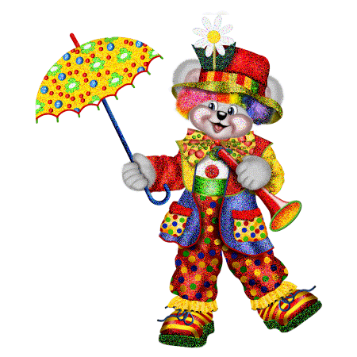
МОЛОДЦІ

